Slide 1

MISE À NIVEAU DU SITE WEB
SOLICODE
Encadrant :
ES-SARRAJ Fouad
Team :
HAMIDOUCHE Asmae
AKHRIF Jaafar
SEBBAR Najlae
BOUCHLOUCH Yassin
EL YATIM Omar
DAHRI Fatima
AJBAR Omar

Slide 2

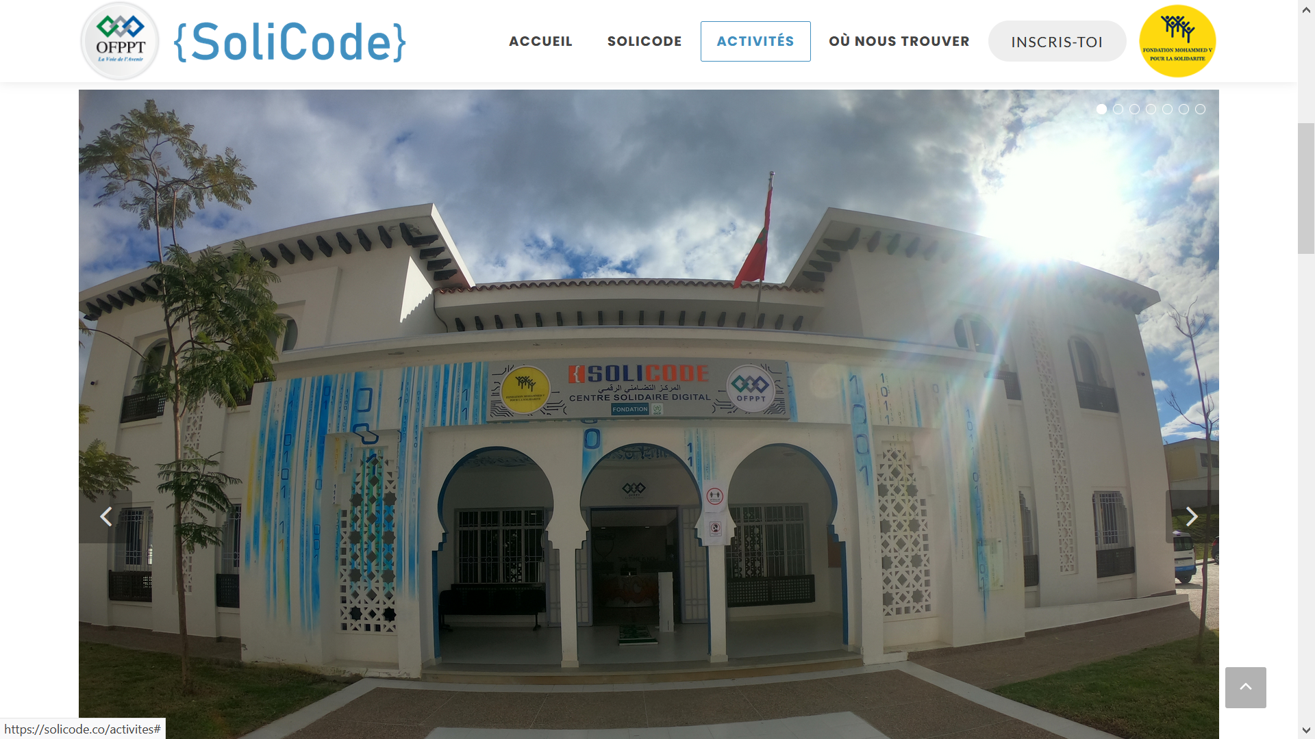
Objectif du projet
Mise à niveau le site web www.solicode.co en utilisant la méthode « Design thinking »

Slide 3
Je rêve que
Ce qui m'énerve
Comment pourrait-on
PHASE 0 : Détectez des opportunités
les utilisateurs de notre site aient une bonne expérience
C’est qu’il y a un manque d’ informations
C’est que le site est lent
améliorer le site

Slide 4
Comprendre ses clients
Définir le problème
Trouver la solution
Prototyper sa solution
Tester sa solution
Design Thinking process

Slide 5
Comprendre ses clients
Carte d’empathie
Benchmark concurrentiel
Observation

Slide 6
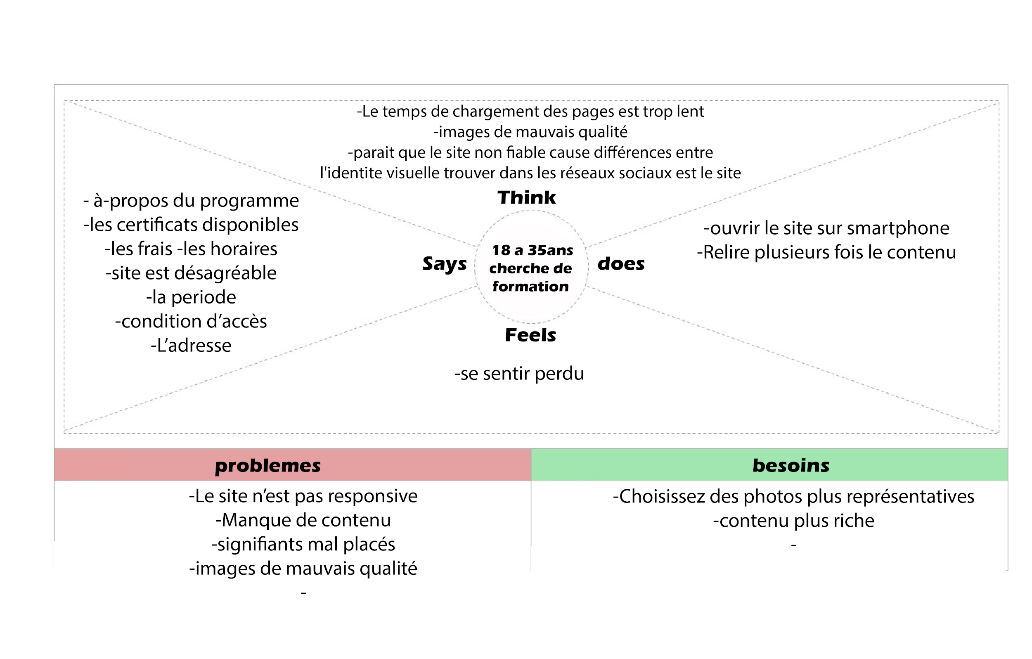
Carte d'empathie

Slide 7
carte d'empathie
Dit
Pense
Je veux le max des inscriptions
Les Conditions ont été mentionnées
Ne pas détailler le site concernant les équipements
Administration
Fait
Ressent
Envoyer des sms
Appelé par téléphone
Envoyé des Email
Fatigue
Stresse

Slide 8
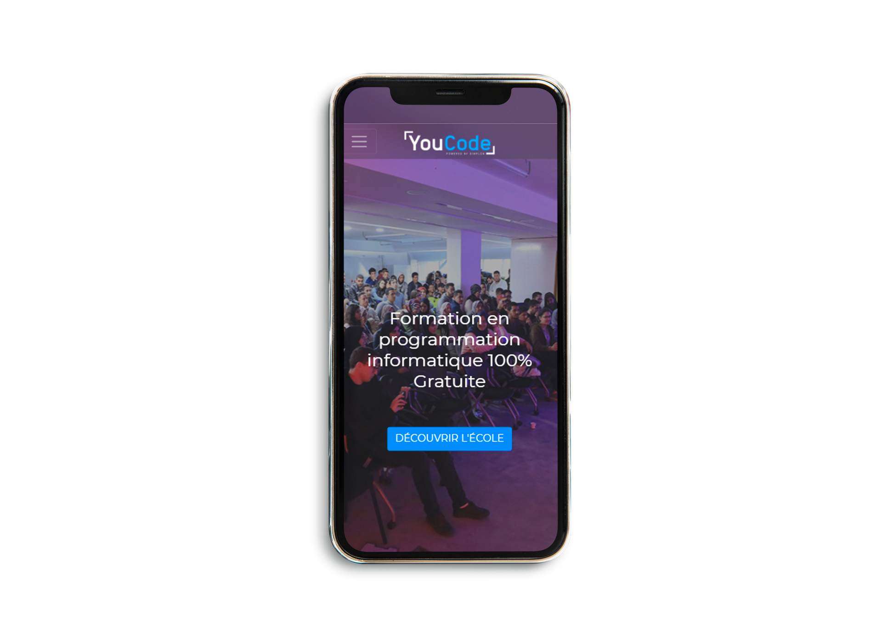
Benchmark Concurrentiel (SWOT)
Youcode
FORCES
OPPORTUNITÉS
Simple.
Modern Design.
Découvrir L'école.
Programme Clair de la 1ère année.
Principes pédagogiques.
Une journée à YouCode.
3 langues.
Ajouter User Review
FAIBLESSES
MENACES
Manque de Favicon
Manque Footer
Manque Contact Form
Manque de Programme de la 2ème année
Formations Online Disponible

Slide 9
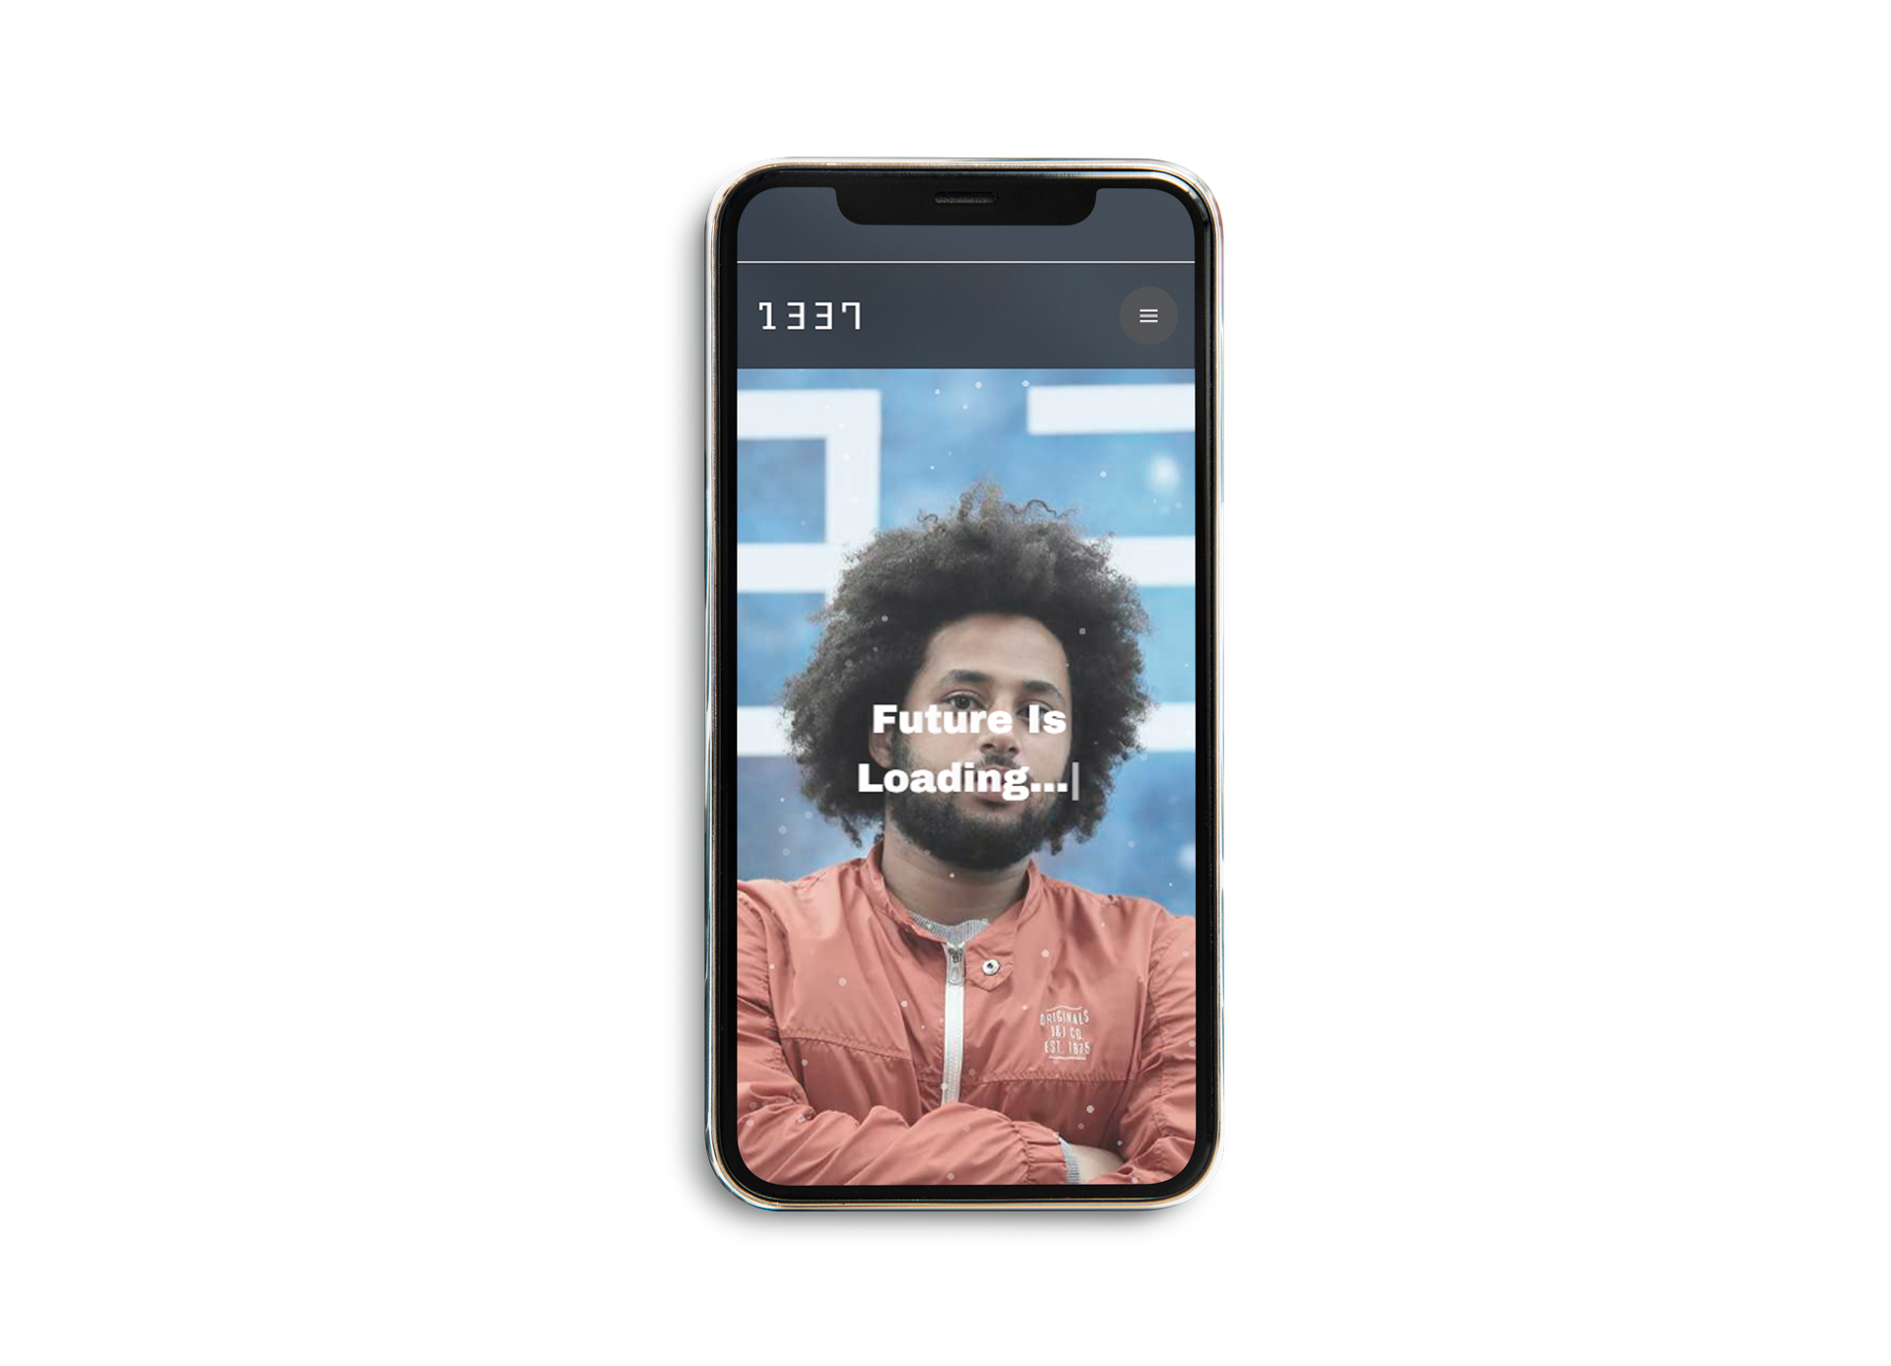
Benchmark Concurrentiel (SWOT)
1337
FORCES
OPPORTUNITÉS
Simple.
Présence de la Charte graphique.
Rapide.
Un Programme d’admission Clair.
Exemples de réussite (Startups)
Ajouter des statistiques de réussite.
FAIBLESSES
MENACES
Non disponible pour desktop users.
Un vague program.
Formations Online Disponible

Slide 10
Définir le problème
Manque des informations à propos
Programme de formation
Conditions d’inscription
Certificats acquises
Frais de formation
Client veut s'inscrire facilement
minimiser le taux de déperdition

Slide 11
Trouver la solution
Brainstorming
Maquettage

Slide 12
Plan de site
À propos
Solicode
Formation
journée type
Activités
Formateurs
Solicode en chiffres
Contact +(maps)
Footer
Activités
Inscription
programme (détails)
Accueil

Slide 13
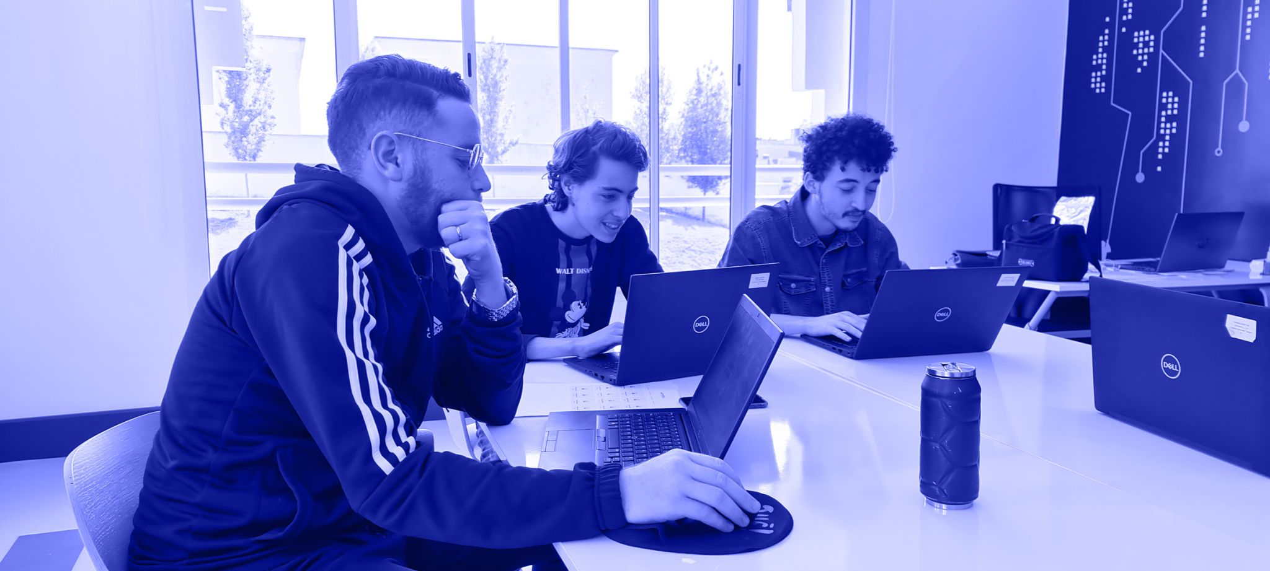
Maquettage

Slide 14
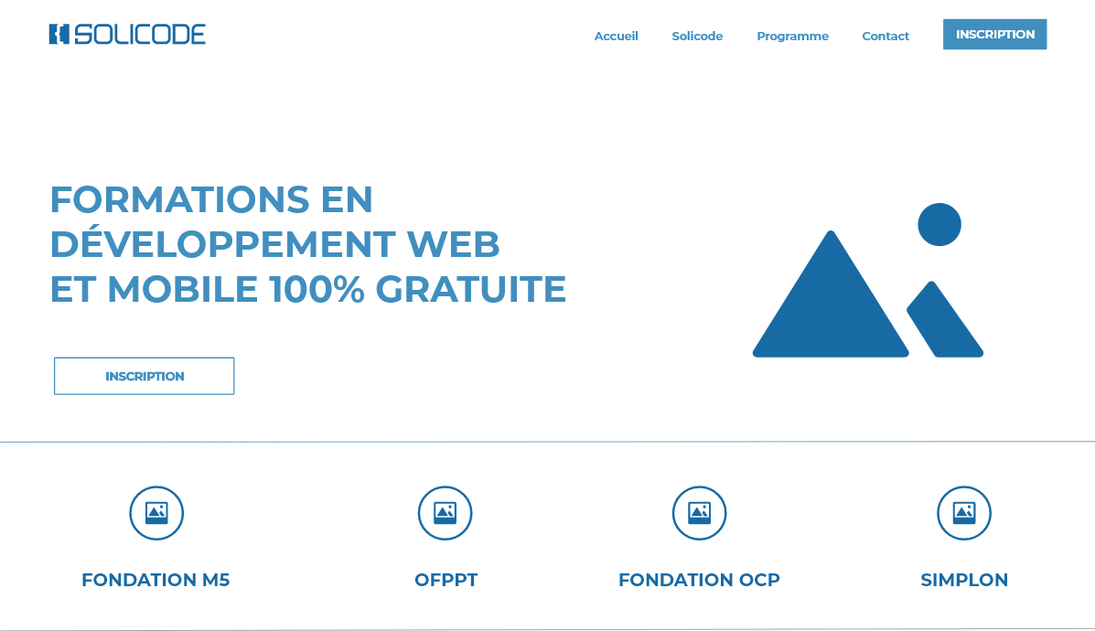
Accueil

Slide 15

Prototype

Slide 16
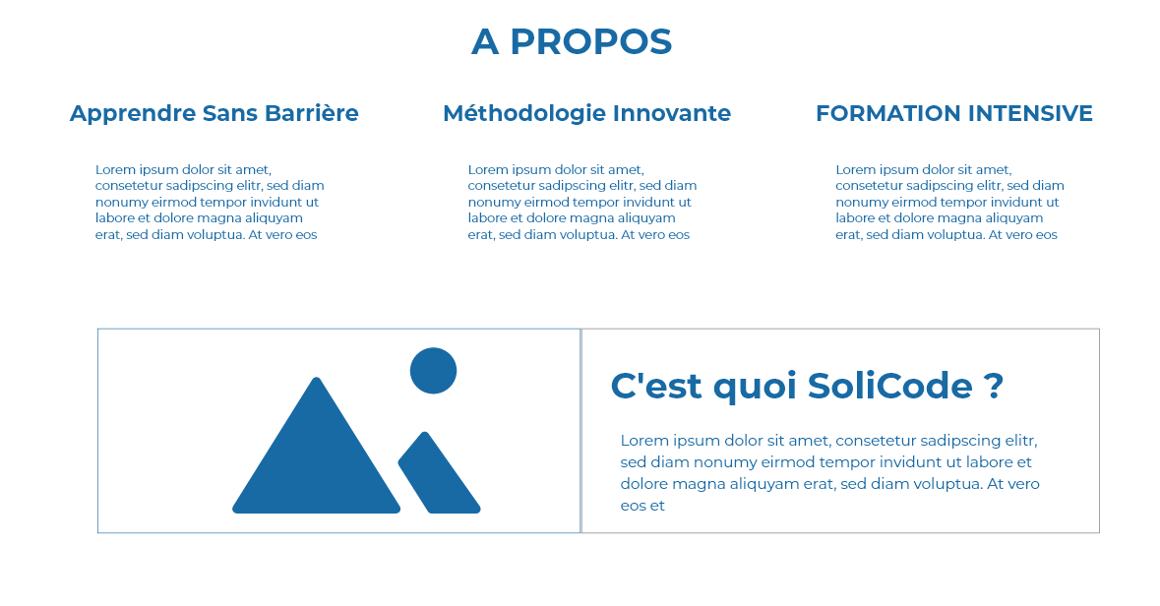
A Propos

Slide 17
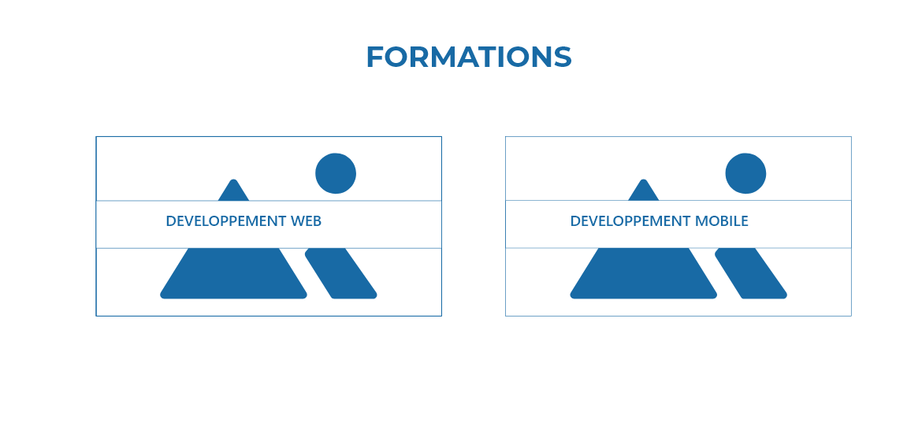
Formations

Slide 18
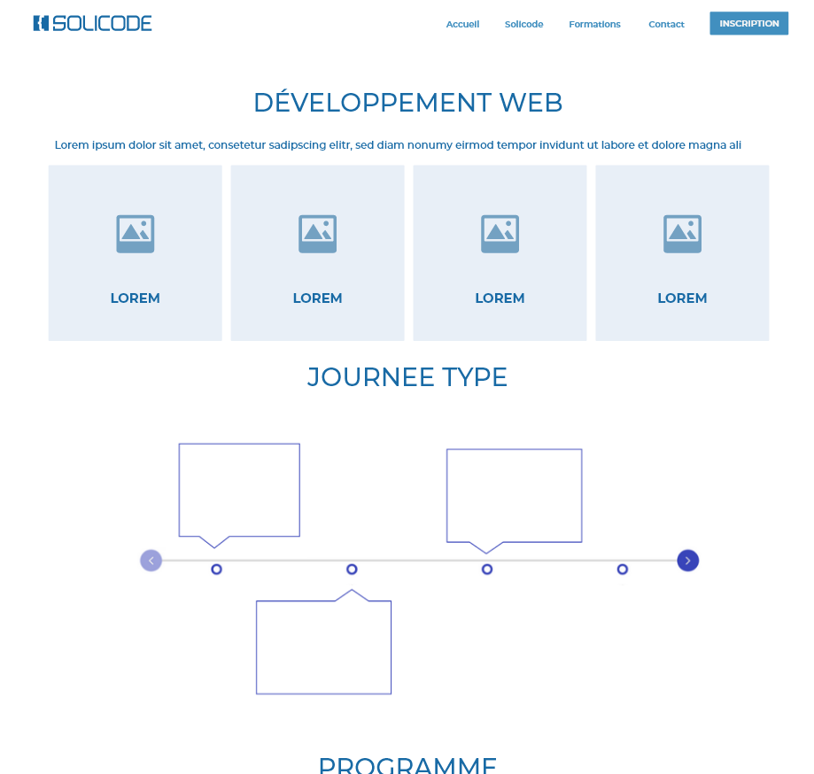
Formation- Développement web

Slide 19
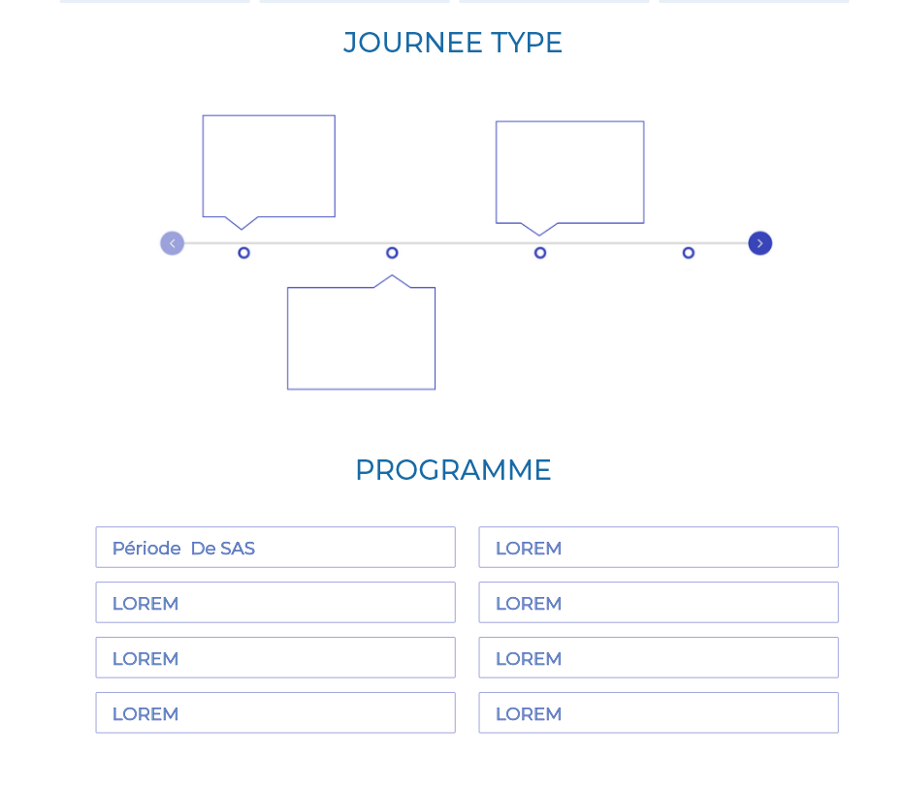
Formation- Développement web

Slide 20

Formation- Développement web et Mobile

Slide 21
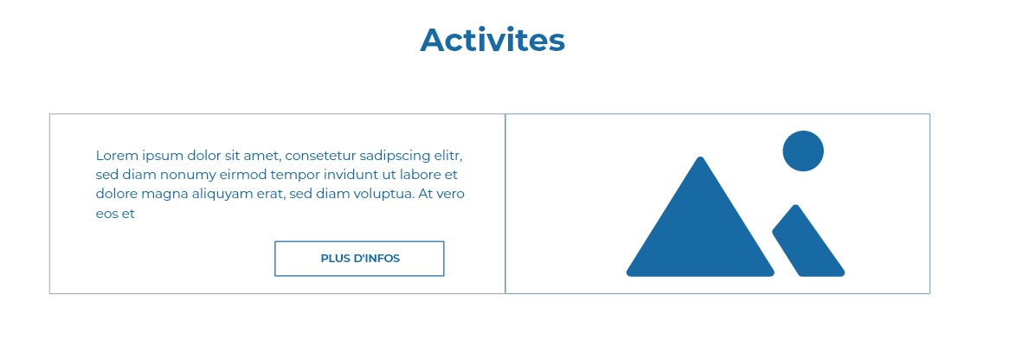
ACTIVITÉS

Slide 22
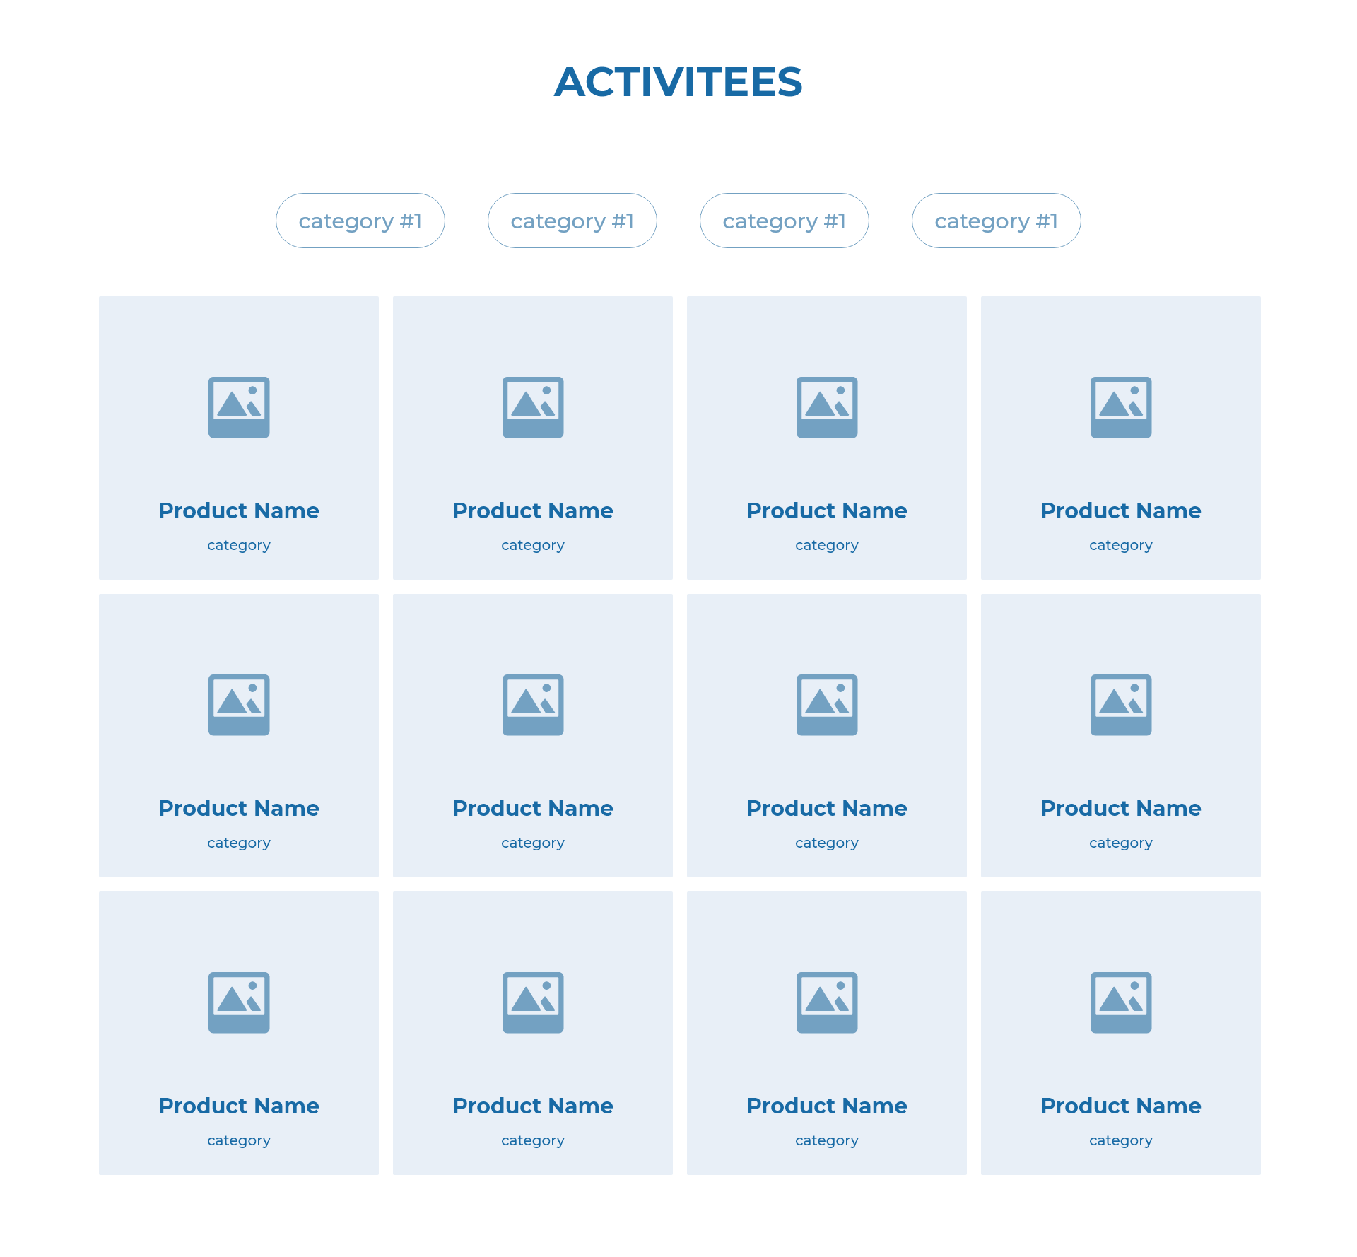
Activités - Page

Slide 23
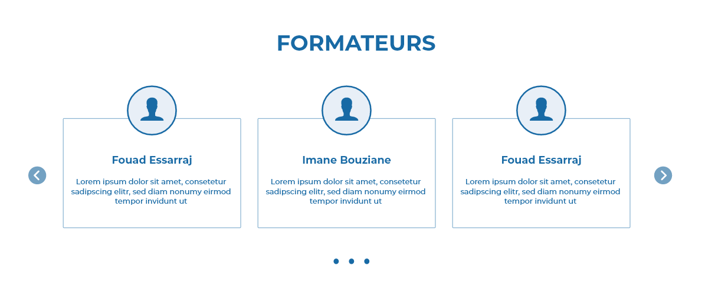
Formateurs

Slide 24
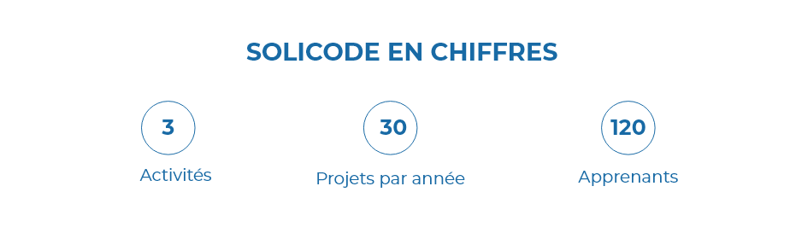
SOLICODE EN CHIFFRES

Slide 25
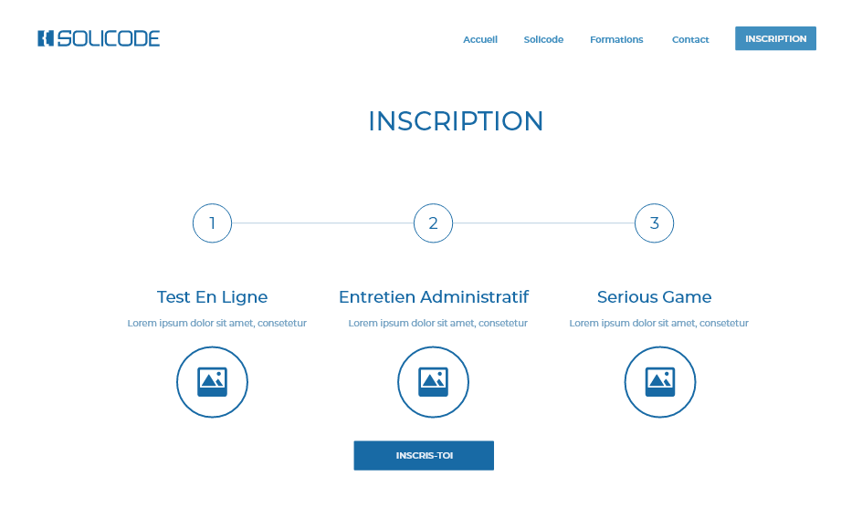
INSCRIPTION

Slide 26
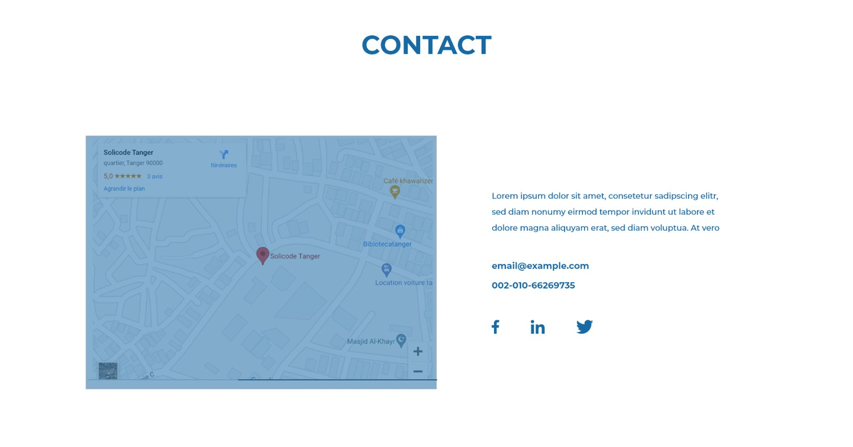
CONTACT

Slide 27
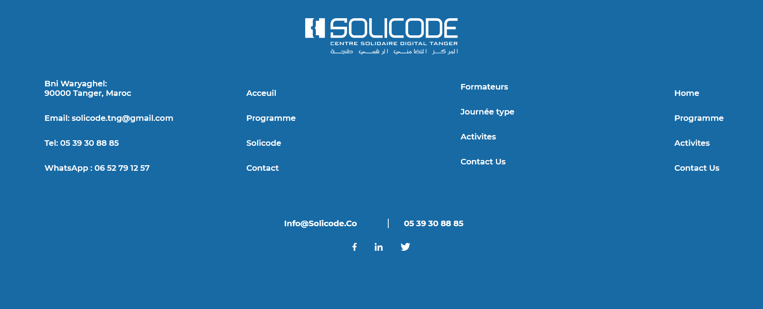
FOOTER

Slide 28

Réalisation

Slide 29




Mise à jour du Logo

Slide 30
CHARTE GRAPHIQUE

Slide 31
TYPOGRAPHY
Montserrat
Aa Bb Cc Dd Ee Ff Gg Hh Ii Jj Kk Ll Mm Nn Oo Pp Qq Rr Ss Tt Uu Vv Ww Xx Yy Zx 1234 /()&!@$
Roboto
Aa Bb Cc Dd Ee Ff Gg Hh Ii Jj Kk Ll Mm Nn Oo Pp Qq Rr Ss Tt Uu Vv Ww Xx Yy Zx 1234 /()&!@$

Slide 32
GRÂCE À VOS REMARQUES
NOUS AVANÇONS

Slide 33
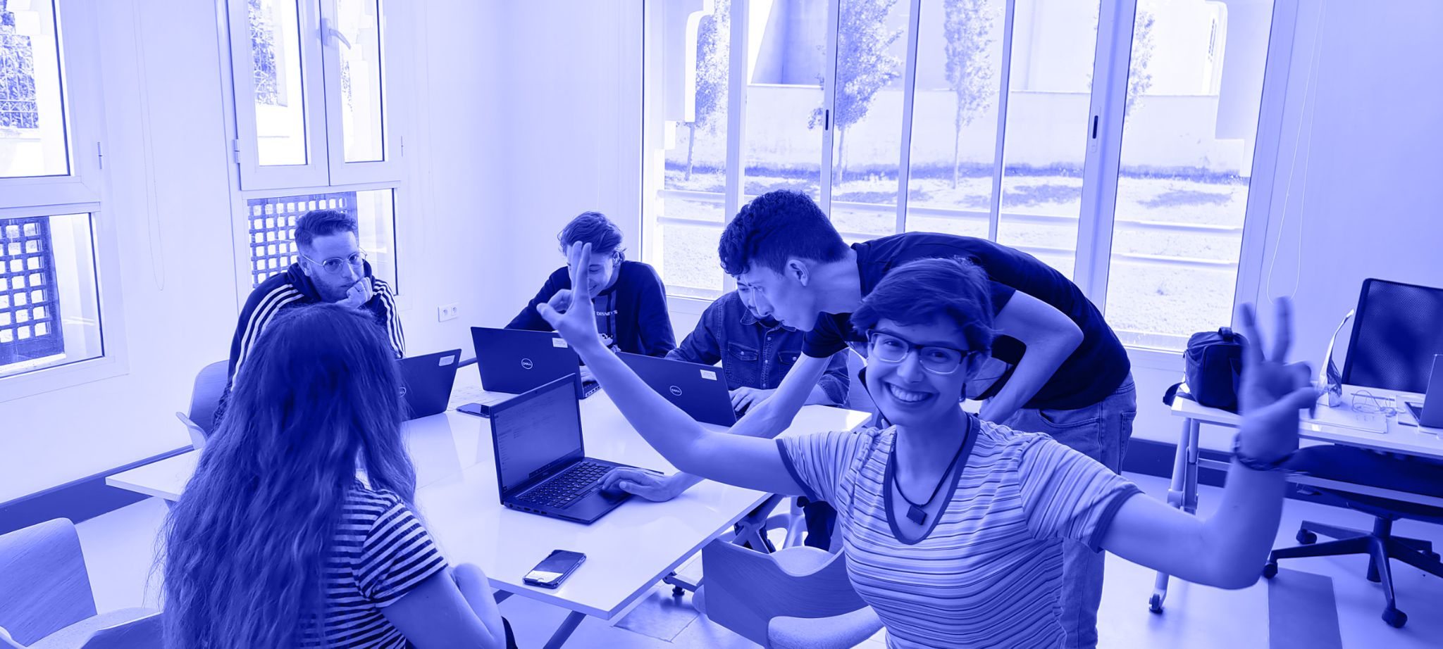
Merci

